Slide 1

PLAN PARA EL APROVECHAMIENTO SOSTENIBLE DEL PRODUCTO TURÍSTICO CULTURAL DE LA PARROQUIA DE AMAGUAÑA, CANTÓN QUITO, PROVINCIA DE PICHINCHA
Sandy Andrea Lara Ramos
Ingeniería en Administración Turística y Hotelera
Unidad Académica Externa “Héroes del Cenepa”

Slide 2
Definición del Problema
Inadecuada difusión de atractivos
Carencia del valor de sus tradiciones y cultura
Falta de presupuesto
Escasa gestión en el sector turístico

Slide 3
Objetivos
Diseñar
Fundamentar
Proponer
Diagnosticar

Slide 4
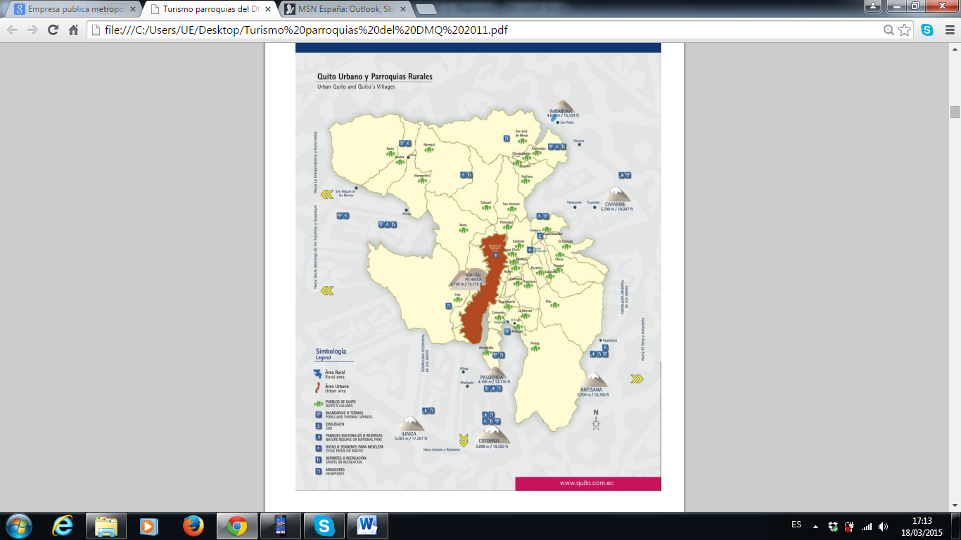
Diagnóstico Situacional
Macroambiente
Mapa Turístico del Cantón Quito
Fuente: (Empresa Pública Metropolitana de Gestión de Destino Turístico, 2012)

Slide 5
Microambiente
Mapa de Amaguaña
Fuente: Ppdot (Gobierno de Pichincha, GAD Amaguaña, 2012)

Slide 6
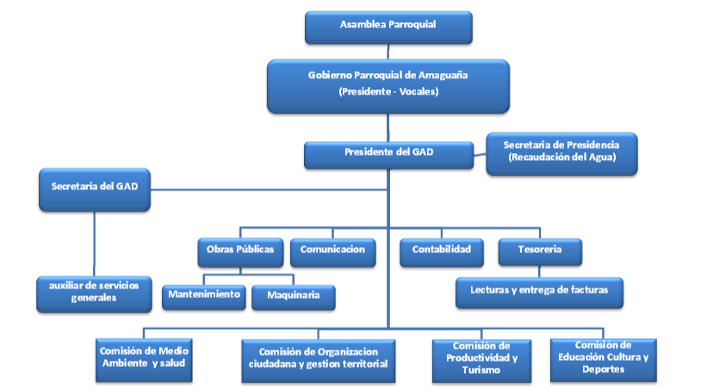
Organigrama estructural del GAD Amaguaña
Fuente: Gobierno Parroquial de Amaguaña, Organización Interna, 2013.

Slide 7
Matriz Estratégica
Factores Internos Factores Externos | FORTALEZZAS Carnaval posicionado Artesanía propia Barrios organizados Transporte desde y hacia la parroquia | DEBILIDADES Vías sin asfaltar No hay convenios Escasa profesionalización Falta de políticas y presupuesto para turismo
OPORTUNIDADES Nuevas políticas Potencializar atractivos Capacitación | Potencializar los atractivos y capacitar a la comunidad | Asignación de presupuesto y diseño de políticas en favor del turismo
AMENAZAS Migración a la zona urbana Falta de inversión Pérdida de identidad | Creación de espacios de difusión cultural y trasmisión de saberes | Fomentar la inversión en actividades culturales y artísticas y en obras públicas

Slide 8
Estudio de Mercado
DEMANDA
Población y Muestra
Población Quito
1.619.146
195,98
=
200
Muestreo aleatorio simple

Slide 9
Fuente: Estudio de mercado
Elaborado por: Sandy Lara Ramos

Slide 10
Fuente: Estudio de mercado
Elaborado por: Sandy Lara Ramos

Slide 11
Fuente: Estudio de mercado
Elaborado por: Sandy Lara Ramos

Slide 12
Triangulación
Matriz FODA cada atractivo
4 ejes a tomar en cuenta
Capacitación y profesionalización
Diseño de productos que fomenten estadía
Atractivos inventariados y jerarquizados

Slide 13
Inventario y Jerarquización de Atractivos
NOMBRE DEL ATRACTIVO | PUNTAJE | JERARQUÍA
Carnaval de Amaguaña | 39 | II
Corpus Christi | 29 | II
Fiestas de Parroquialización | 25 | I
Parque Ecológico Cachaco | 32 | II
Baños Naturales Curipogio | 30 | II
Cueva de Mama Brígida | 11 | I
Las Mil Gradas | 10 | I
Hacienda Catahuango | 29 | II
Hacienda e Iglesia Chillo Jijón | 30 | II
Hacienda La Herrería | 28 | II
Danza de los Yumbos | 23 | I
Danza de los Rucos | 23 | I
Danza de la Yumbada | 23 | I
Iglesia Matriz y Parque Central | 32 | II
Canastos de Suro | 15 | I

Slide 14
Inventario de Establecimientos de Servicios Complementarios
84
Alimentación y Hospedaje
Recreación
Transporte
Financieras, salud, correo y lavanderías

Slide 15
Principales competidores
Parroquia de Alangasí
Canastos de Carrizo
Cantón Rumiñahui
Parroquia de Conocoto
Haciendas Históricas
Parques Naturales Recreacionales
Fiestas populares y bandas
Gastronomía
Balnearios
Cascadas
Senderismo

Slide 16
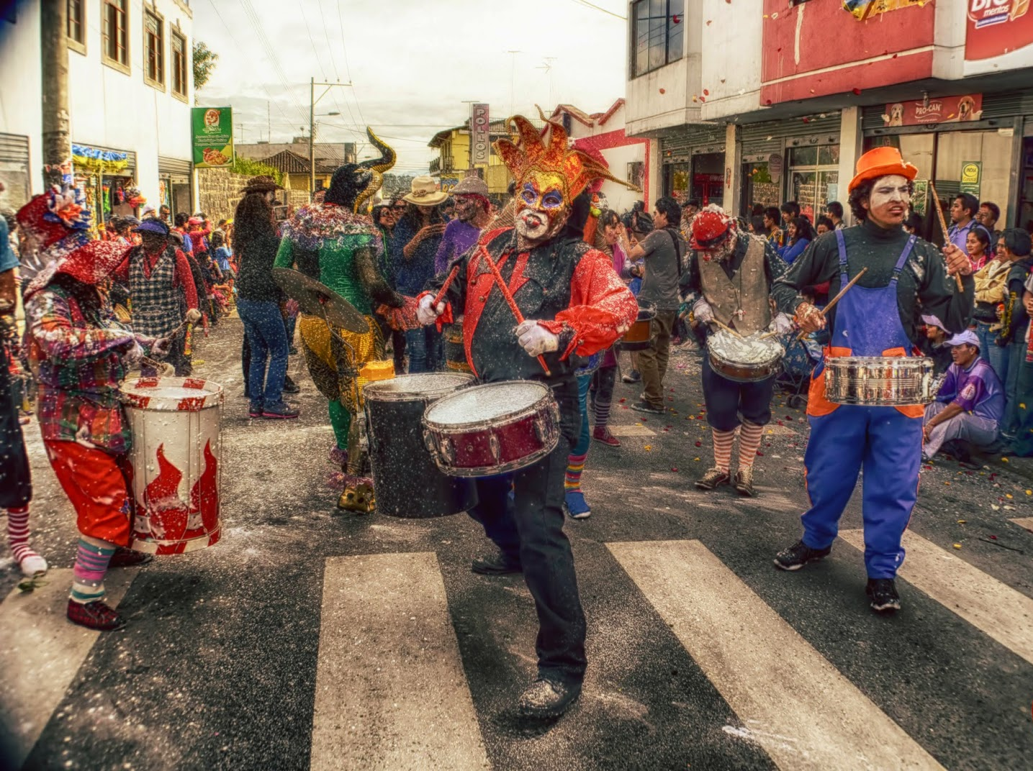

Slide 17
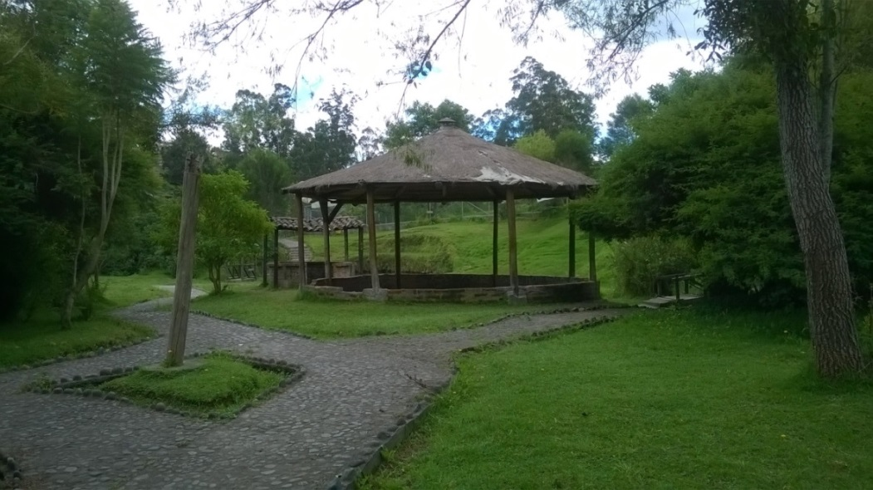

Slide 18
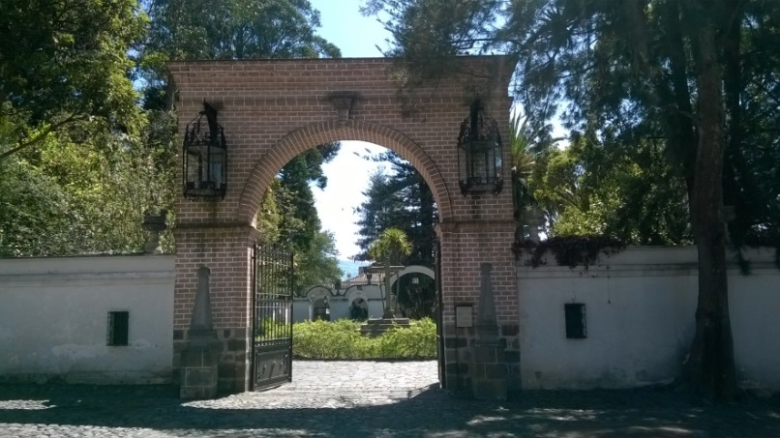
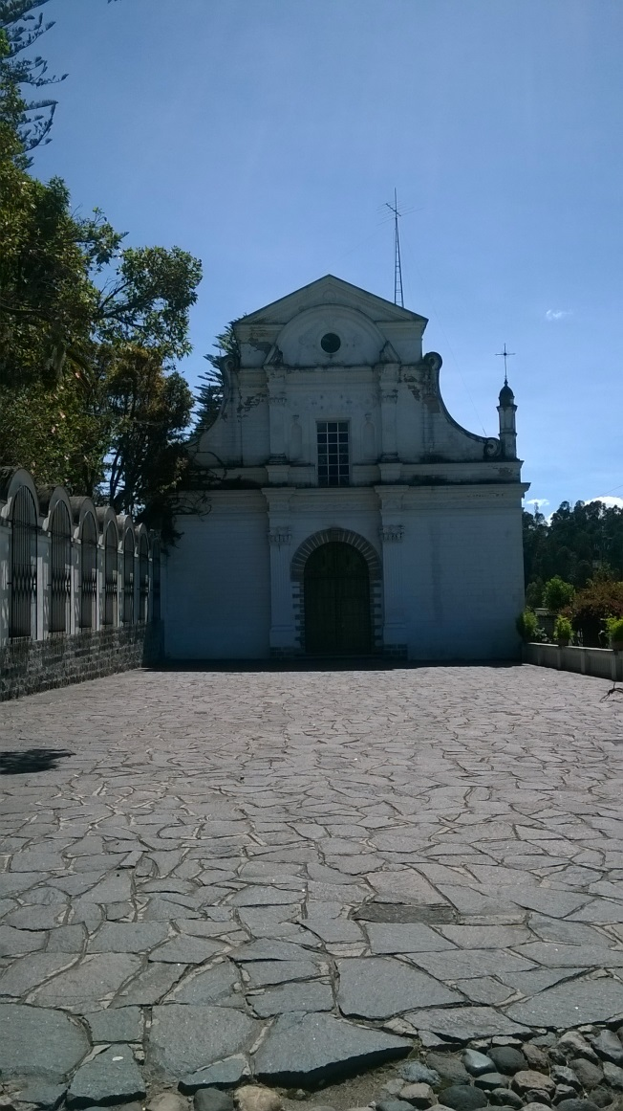
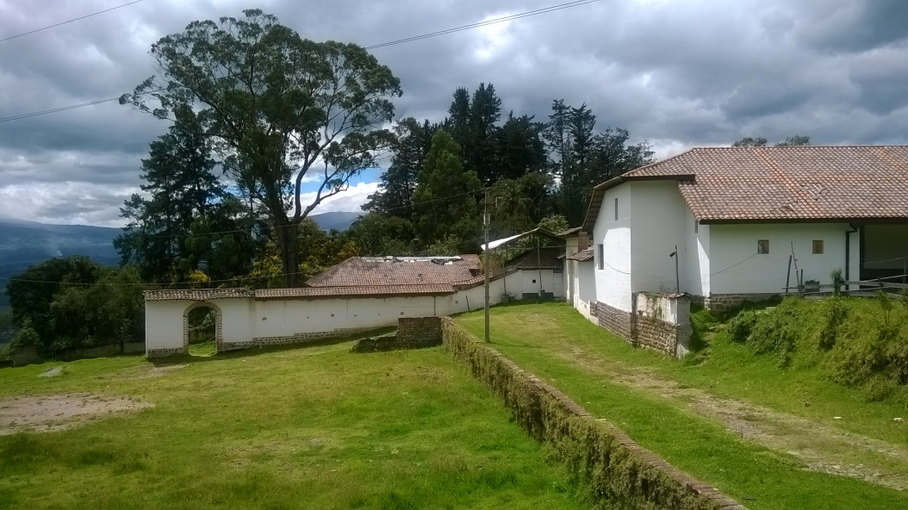
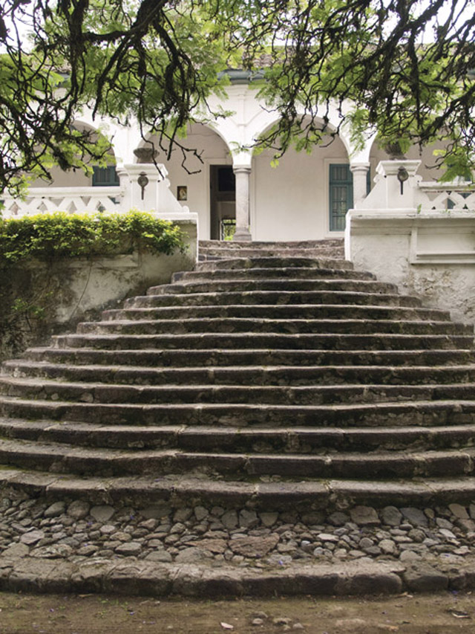

Slide 19
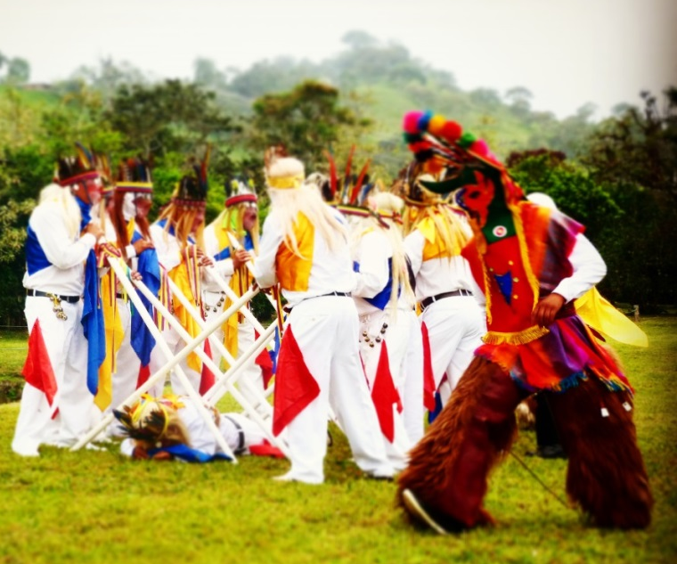
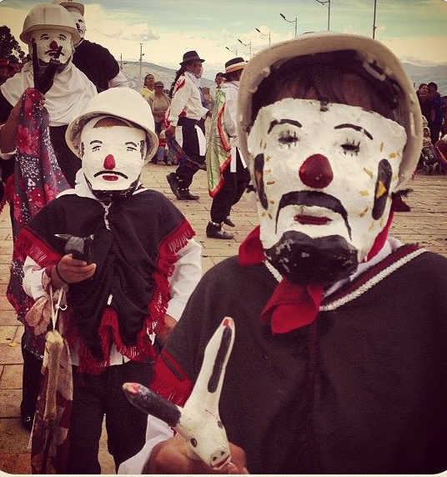
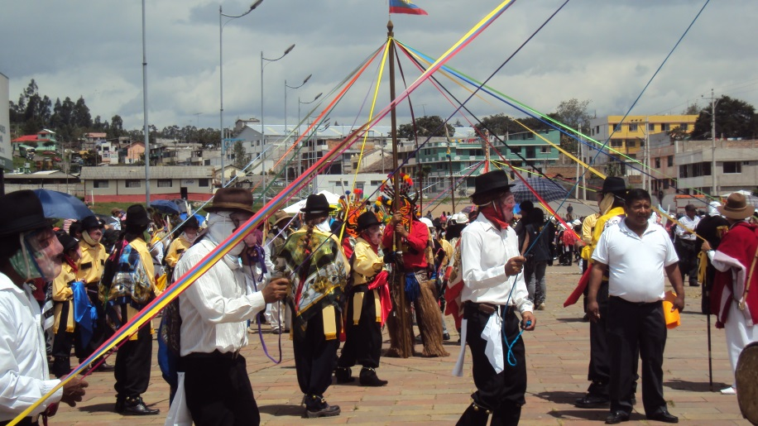

Slide 20
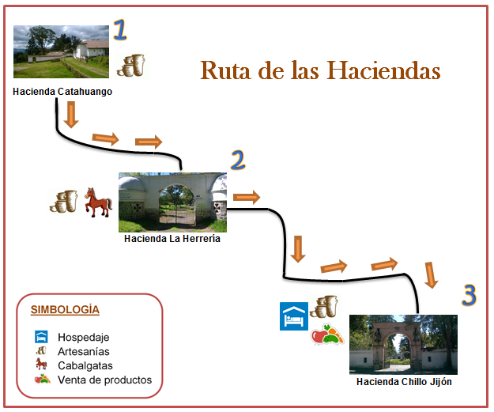
ESTRATEGIAS

Slide 21
Capacitaciones
Servicio al Cliente
Manejo de Residuos
Gestión de Restaurantes

Slide 22
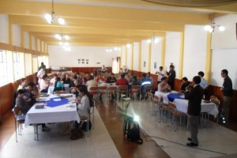
Talleres de Difusión Cultural
-Elaboración de canastos de Suro
-Danza de los rucos, de la yumbada y de yumbo blanco
-Tambor y pingullo
-Leyendas y fábulas de Amaguaña

Slide 23


Señalética
Pantalla
Soporte
Plinto

Slide 24

MARCA TURÍSTICA

Slide 25

PROMOCIÓN

Slide 26
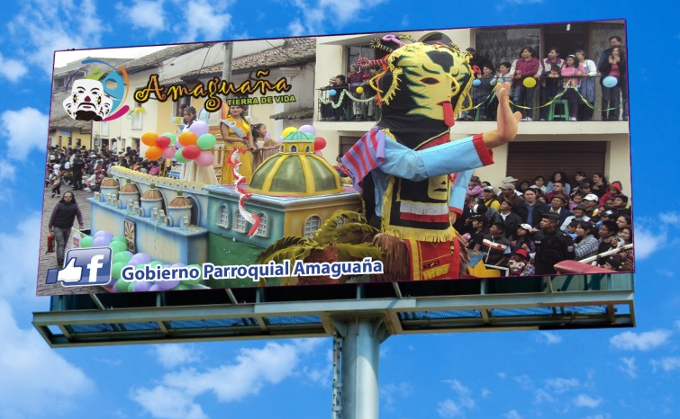
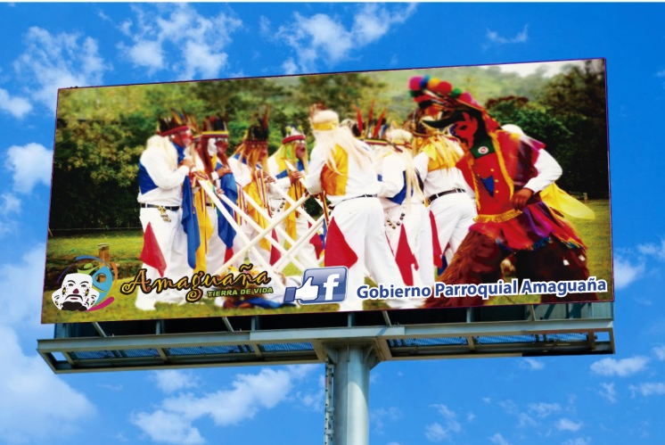
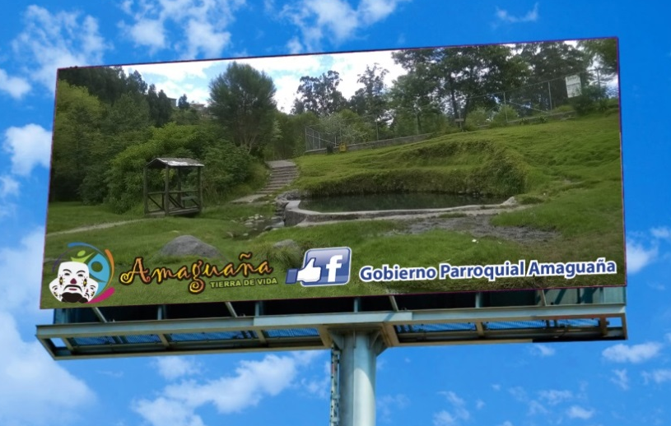
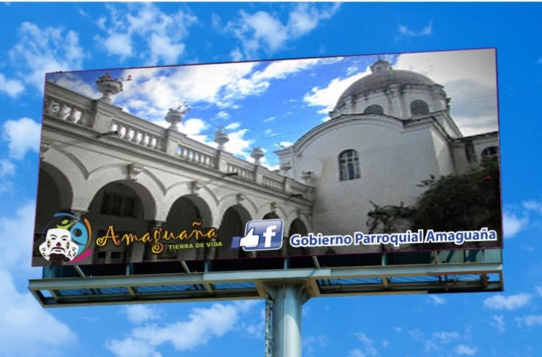
PUBLICIDAD
(Vallas)

Slide 27
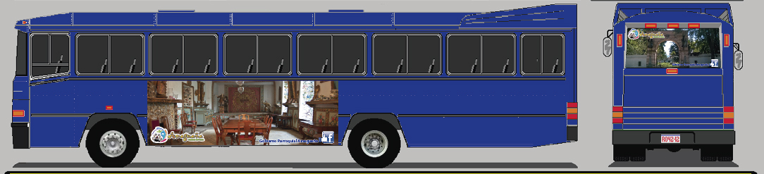
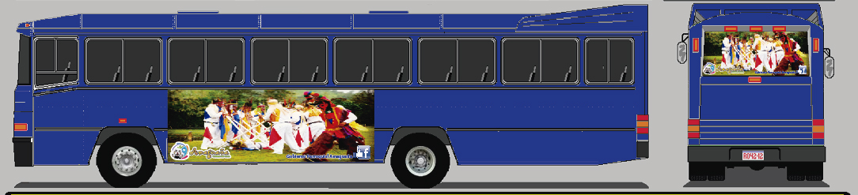
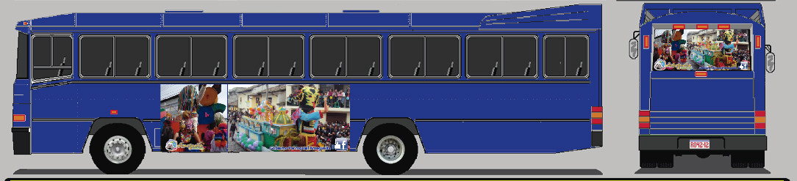
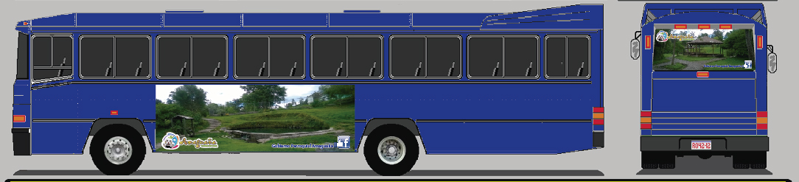
Publicidad Móvil

Slide 28
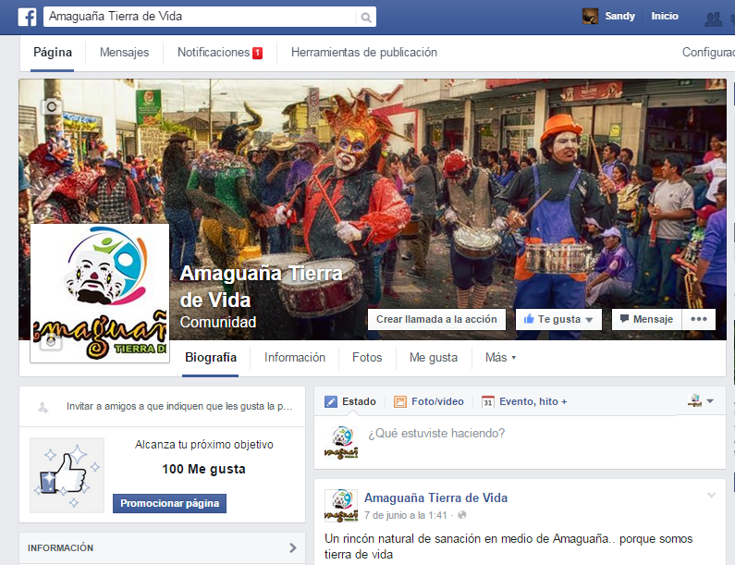
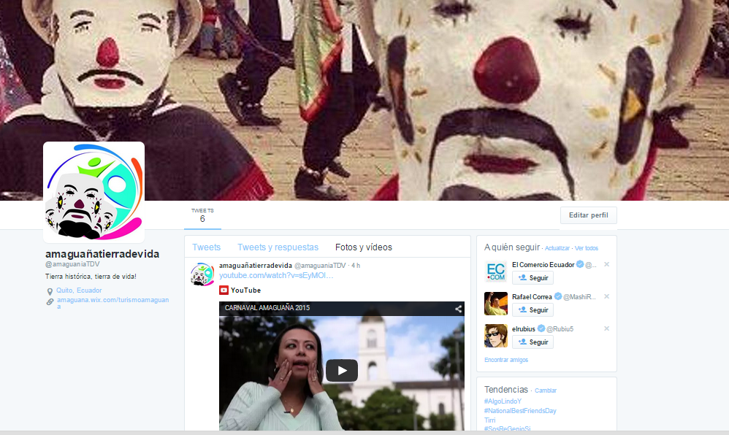
Redes Sociales

Slide 29
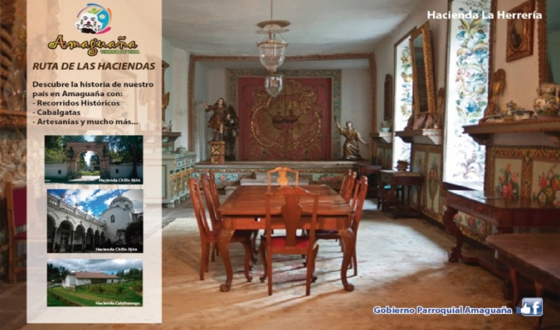

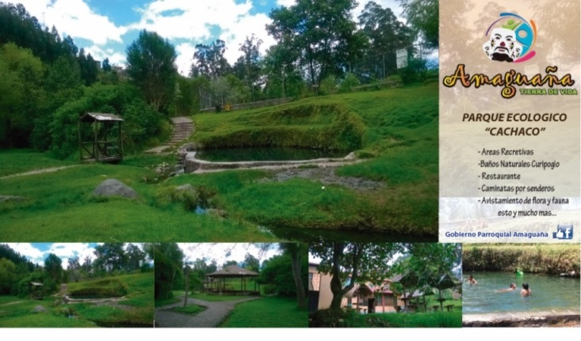
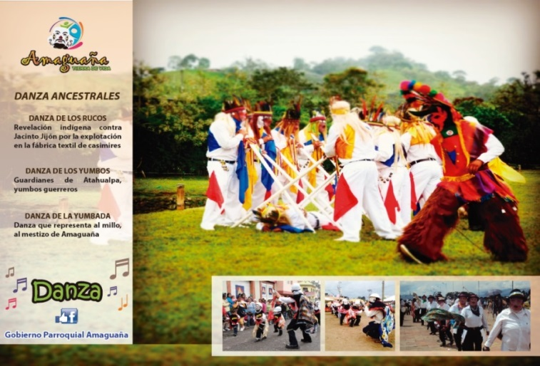
Flyers Electrónicos

Slide 30
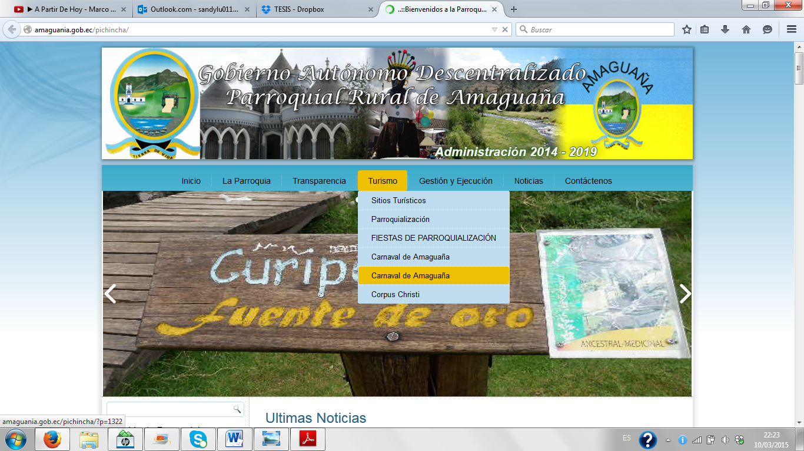
Rediseño
Página Web

Slide 31
Cédula Presupuestaria
ESTRATEGIA | VALOR
Capacitaciones | 1.650,00
Talleres de difusión cultural | 525,00
Señalética turística | 3.754,50
Marca turística | 30,00
Promoción y publicidad | 6.095,00
TOTAL | 12.104,50

Slide 32
CONCLUSIONES Y RECOMENDACIONES

Slide 33
GRACIAS

